Slide 1
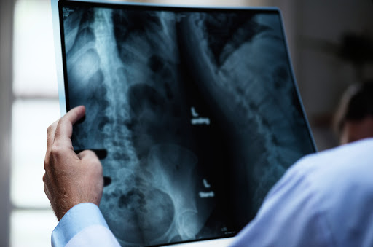

E
S
C
U
C
H
A
A
C
Á
LINEAS Y PLANOS ANATÓMICOS DE USO EN RADIOLOGÍA
TM. ANGELO RONCAGLIOLO

Slide 2
CONTENIDO DE ESTA CLASE :
Generalidades
Proyecciones Anatómicas
Líneas Anatómicas
Planos Anatómicos

Slide 3
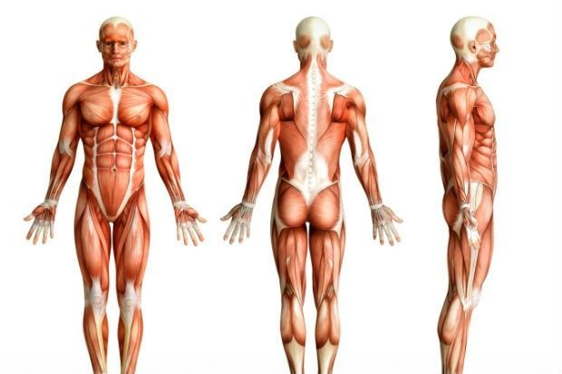
E
S
C
U
C
H
A
A
C
Á
GENERALIDADES
Para poder obtener y nombrar las distintas imágenes en radiología se utilizan los mismos planos y posiciones que nos entrega el estudio de la anatomía normal.

Slide 4
GENERALIDADES
E
S
C
U
C
H
A
A
C
Á

Slide 5
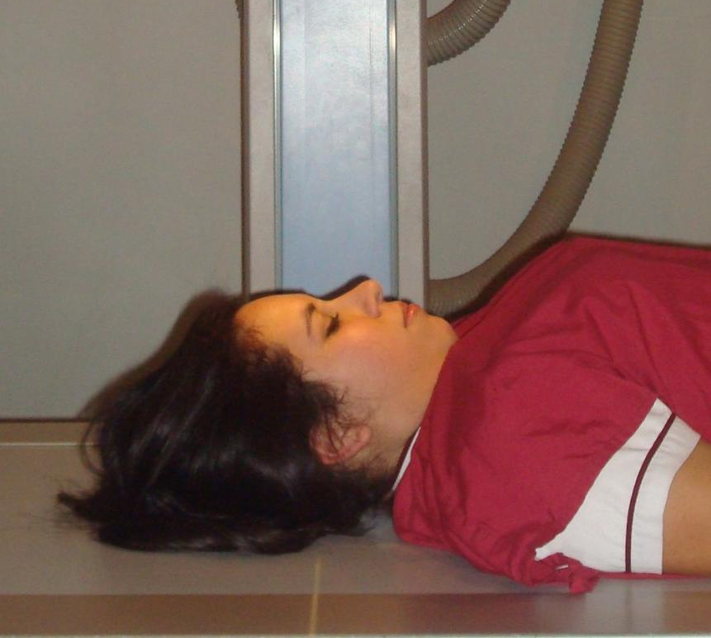
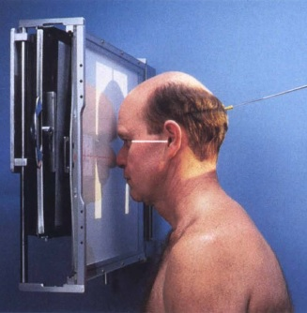
GENERALIDADES
E
S
C
U
C
H
A
A
C
Á
El punto por donde entra de haz de rayos-x y la estructura que se encuentra apoyada nos permitirán diferenciar y dar nombre a distintas proyecciones radiológicas entre sí, que aunque muestran la misma proyección anatómica, son tomadas de forma diferente.
Ej: Proyección de Cráneo Frontal AP v/s PA

Slide 6
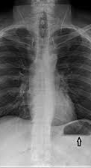
E
S
C
U
C
H
A
A
C
Á
GENERALIDADES
En toda radiografía se superponen las distintas estructuras que se encuentran en todo el espesor del segmento corporal estudiado, siendo representadas todas en una sola imagen.

Slide 7
CONTENIDO DE ESTA CLASE :
Generalidades
Proyecciones Anatómicas
Líneas Anatómicas
Planos Anatómicos

Slide 8
PROYECCIONES ANATÓMICAS
DE USO COMÚN
Frontal
Lateral
Oblicua
Axial

Slide 9
PROYECCIÓN FRONTAL
E
S
C
U
C
H
A
A
C
Á
Se denomina así a la proyección que nos muestra la estructura o segmento en estudio vista desde una visión anterior o posterior, superponiéndose las estructuras en ese mismo sentido
Según el sentido del haz de radiación, esta proyección puede ser de tipo:
Antero – Posterior ( AP )
Postero – Anterior ( PA )
AP
PA

Slide 10
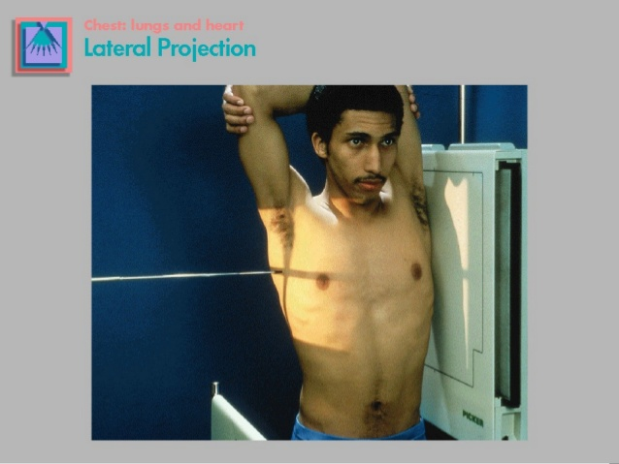
PROYECCIÓN LATERAL
E
S
C
U
C
H
A
A
C
Á
Se denomina así a la proyección que nos muestra la estructura o segmento en estudio vista desde una visión lateral, superponiéndose ambos lados .
Se nombran según el lado que se encuentra más cercano a la superficie de apoyo:
Lateral Derecha(o)
Lateral Izquierda(o)

Slide 11
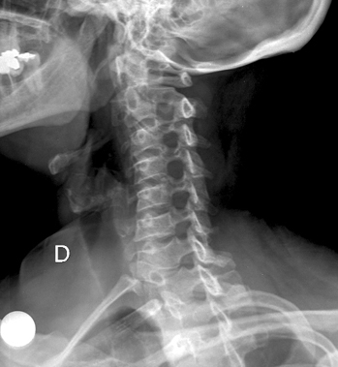
PROYECCIÓN OBLICUA
E
S
C
U
C
H
A
A
C
Á
Se denomina así a la proyección que nos muestra una visión rotada en “n” grados de las estructuras respecto de su plano frontal.
Se denominan según si está apoyada la región anterior o posterior, y si el lado apoyado es el derecho o el izquierdo:
OAD, OAI (Oblicua Anterior)
OPD, OPI (Oblicua Posterior)

Slide 12
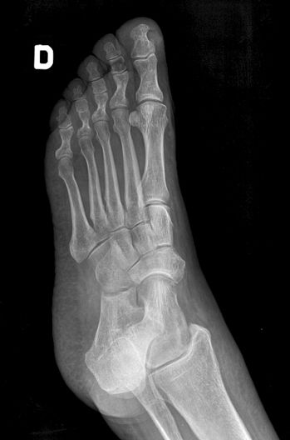
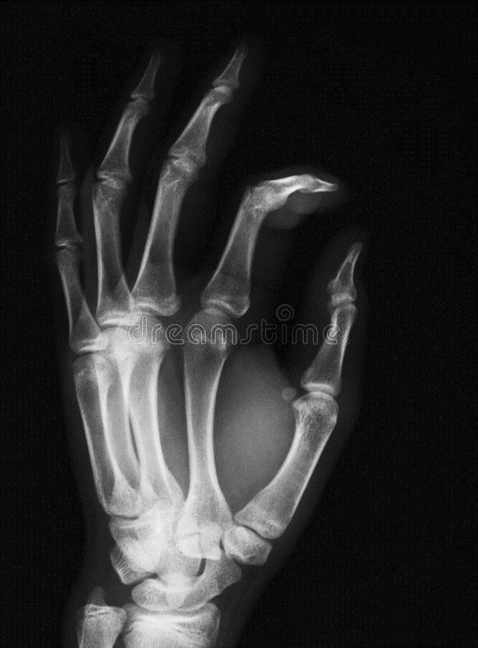
PROYECCIÓN OBLICUA
E
S
C
U
C
H
A
A
C
Á

Slide 13
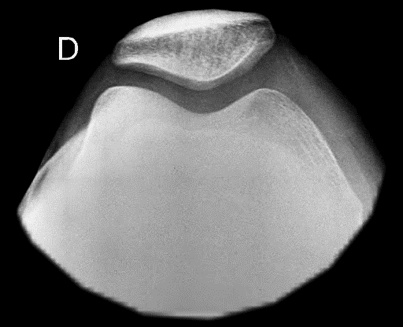
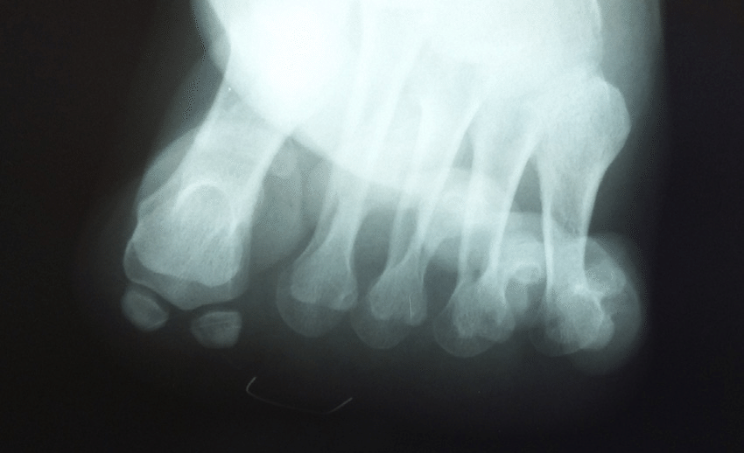
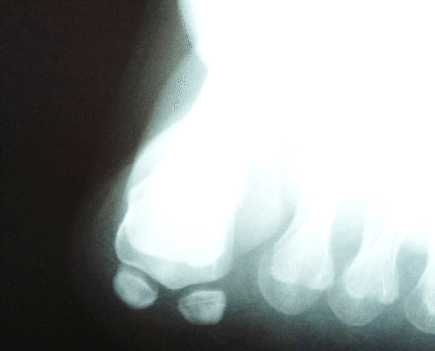
PROYECCIÓN AXIAL
E
S
C
U
C
H
A
A
C
Á
Se denomina así a la proyección que nos muestra una visión en el sentido del eje mayor de una estructura anatómica.
Ejemplos:
Proyección Axial de Rótula
Proyección Axial de Sesamoídeos

Slide 14
CONTENIDO DE ESTA CLASE :
Generalidades
Proyecciones Anatómicas
Líneas Anatómicas
Planos Anatómicos

Slide 15
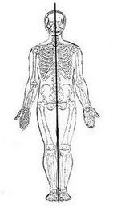
LÍNEAS ANATÓMICAS
E
S
C
U
C
H
A
A
C
Á
Son líneas imaginarias que unen dos ó más hitos anatómicos que se encuentran sobre la superficie de la estructura o segmento a estudiar, generando una línea recta sobre la superficie del paciente.
Sirven de base para determinar ciertos planos anatómicos y como referencia de ejes y ciertos grados de horizontalidad o
verticalidad

Slide 16
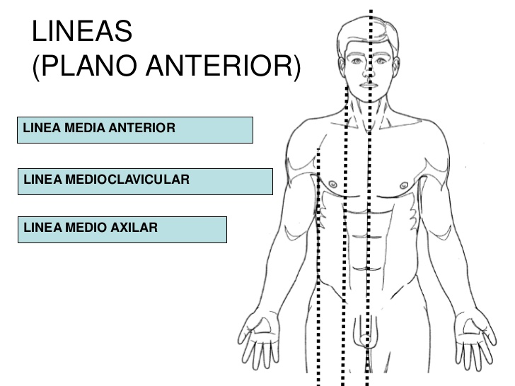
LÍNEAS ANATÓMICAS
E
S
C
U
C
H
A
A
C
Á

Slide 17
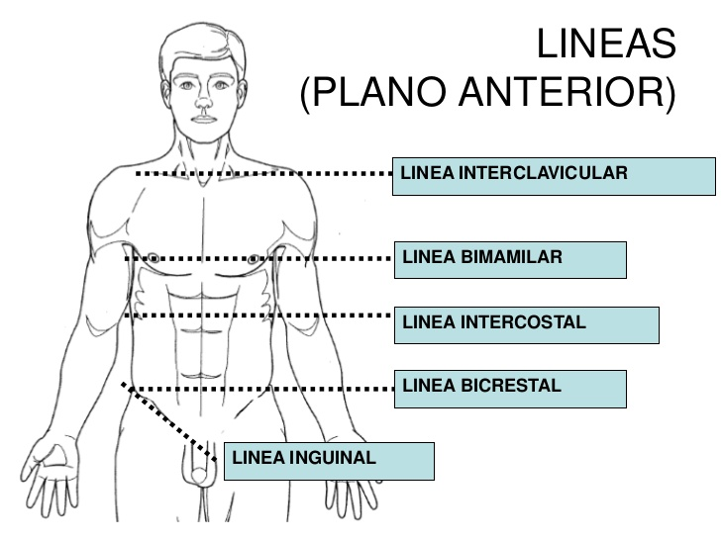
LÍNEAS ANATÓMICAS
E
S
C
U
C
H
A
A
C
Á

Slide 18
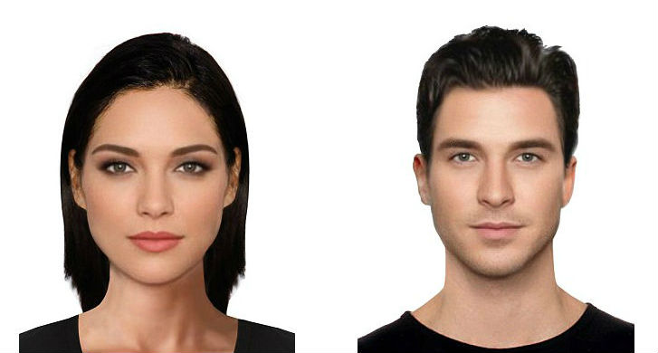
LÍNEAS ANATÓMICAS EN EL CRÁNEO
E
S
C
U
C
H
A
A
C
Á
LINEA SAGITAL MEDIA
GLABELA
NASION
LINEA
INTER-
PUPILAR
ACANTION
LINEA
INTER-
MEATAL
GONION
(O ANGULO MAND.)
PUNTA
MENTONIANA

Slide 19

LÍNEAS ANATÓMICAS EN EL CRÁNEO
E
S
C
U
C
H
A
A
C
Á
1.LINEA
ORBITOMEATAL (LOM)
2.LINEA
INFRAORBITOMEATAL (LIOM)*
1
2
3.LINEA
ACANTOMEATAL (LAM)
3
4.LINEA
MENTOMEATAL (LMM)
INION
4
5.LINEA
GLABELO-ALVEOLAR (LGA)
GONION
LINEA CORONAL MEDIA
5
* También recibe el nombre de
HORIZONTAL ALEMANA ó
PLANO DE FRANKFURT

Slide 20
CONTENIDO DE ESTA CLASE :
Generalidades
Proyecciones Anatómicas
Líneas Anatómicas
Planos Anatómicos

Slide 21
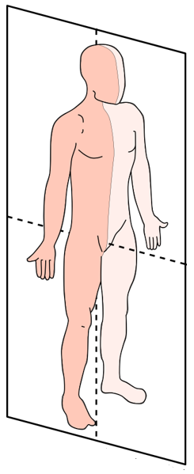
PLANOS ANATÓMICOS
E
S
C
U
C
H
A
A
C
Á
Son la continuidad en el espesor del tejido de las líneas anatómicas. Tienen una línea de entrada y otra de salida, que no siempre van a ser perpendiculares o paralelos a la superficie de apoyo.
En radiología no tienen representación como tal, aunque son muy utilizados como criterios de evaluación para una correcta toma radiográfica.

Slide 22
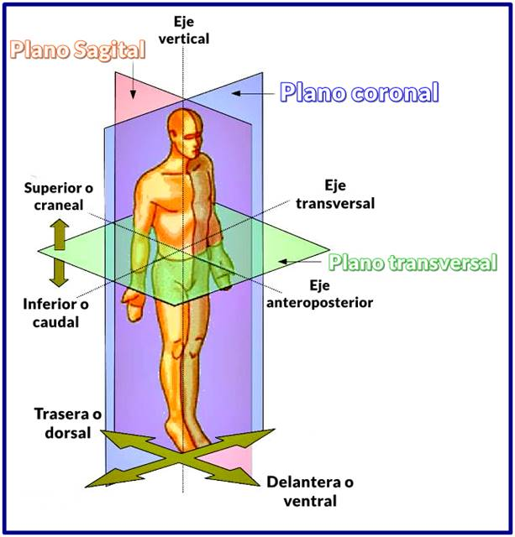
PLANOS ANATÓMICOS
E
S
C
U
C
H
A
A
C
Á

Slide 23

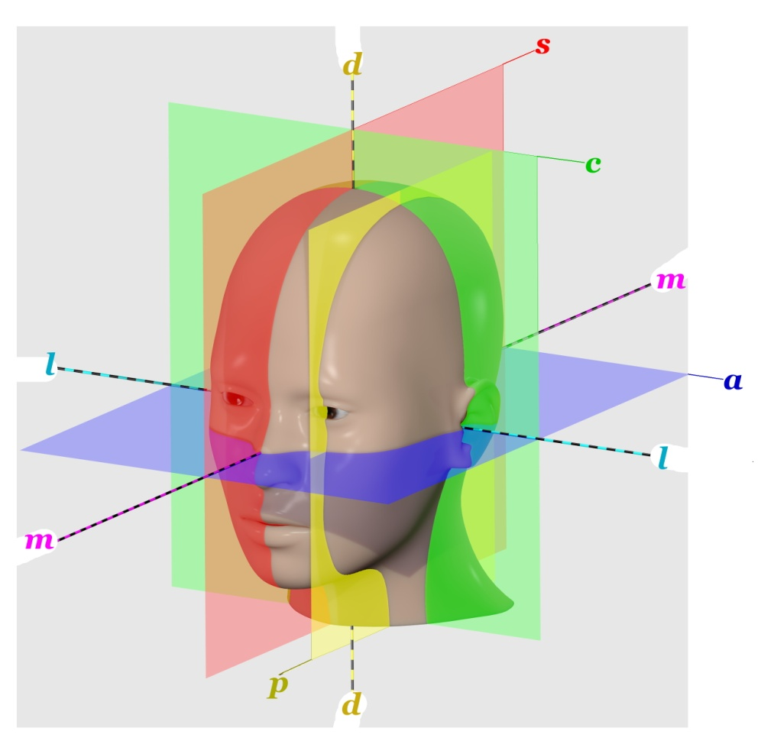
PLANOS ANATÓMICOS EN EL CRÁNEO
E
S
C
U
C
H
A
A
C
Á
d Eje axial
l Eje lateral
m Eje medial
a Plano Axial
c Plano Coronal
s Plano Sagital
p Plano Parasagital

Slide 24
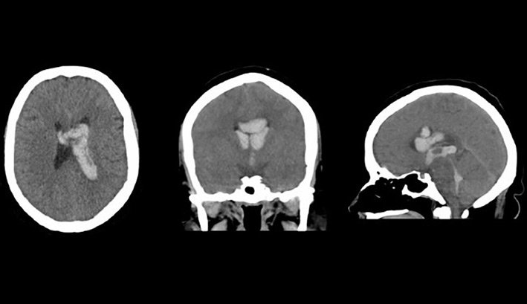
PLANOS ANATÓMICOS EN EL CRÁNEO
E
S
C
U
C
H
A
A
C
Á
AXIAL
CORONAL
SAGITAL

Slide 25
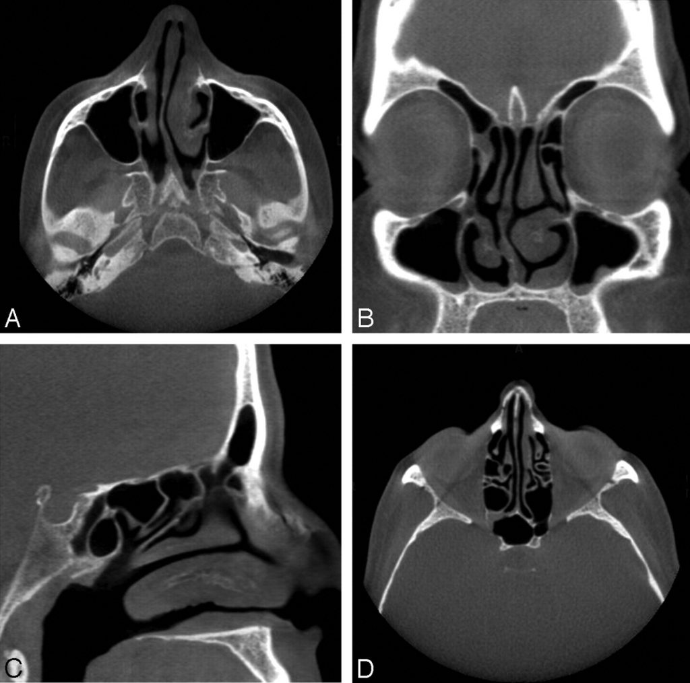
PLANOS ANATÓMICOS EN EL CRÁNEO
E
S
C
U
C
H
A
A
C
Á
AXIAL
CORONAL
SAGITAL
AXIAL SUP.

Slide 26
LINEAS Y PLANOS ANATÓMICOS DE USO EN RADIOLOGÍA
FIN
TM. ANGELO RONCAGLIOLO

